Slide 1

Amsterdam
April 2022
Auteurs
Meer schuldhulp door
corona?
Remco van Eijkel (SEO), Wouter Vermeulen (SEO), Menno Pomp (TiU)
In opdracht van
NVVK

Slide 2
INHOUDSOPGAVE
1
Aanleiding en onderzoeksvraag
2
Onderzoeksaanpak
3
Uitkomsten
4
Vertaling naar werkzame bevolking
5
Vertaling naar hulpvragen
6
Voorlopige conclusies

Slide 3
De coronacrisis zorgde voor een economische schok die bepaalde sectoren onevenredig hard trof…
Aanleiding
Bron: CPB (2022)

Slide 4
…maar door het ruime steunpakket was het effect op de werkloosheid gering.
Aanleiding
Bron: CPB (2021)

Slide 5
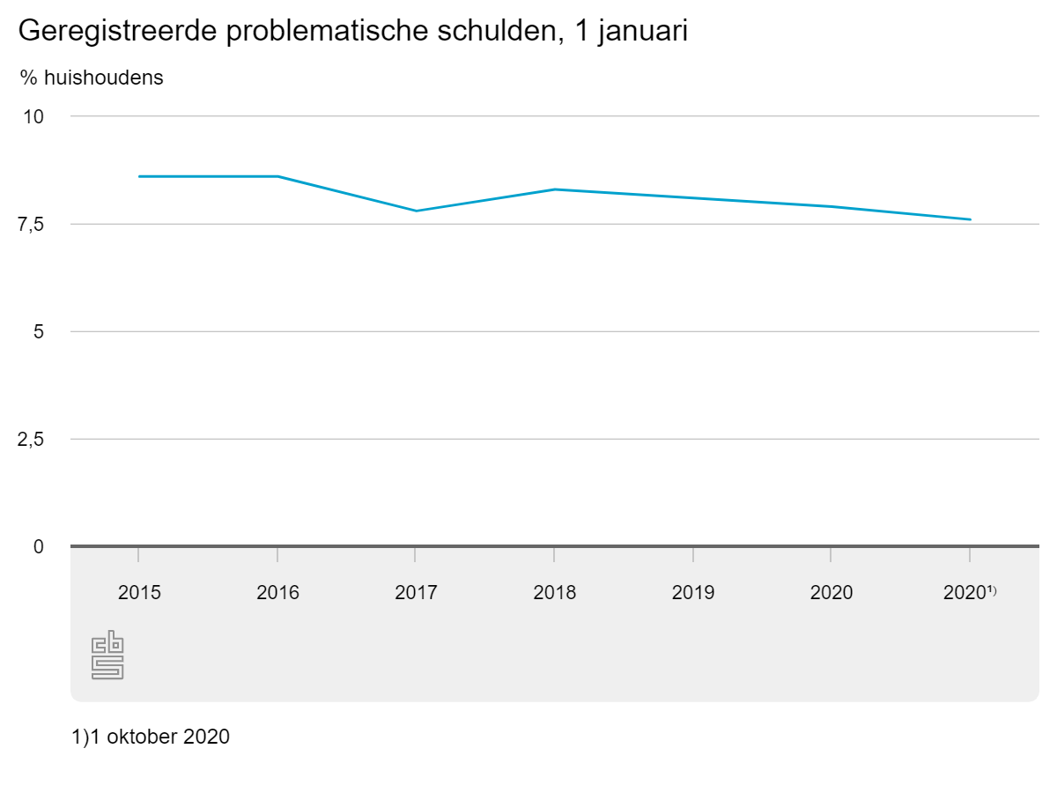
Verder is het aandeel huishoudens met problematische schulden afgenomen.
Aanleiding
Bron: CBS (2021)

Slide 6
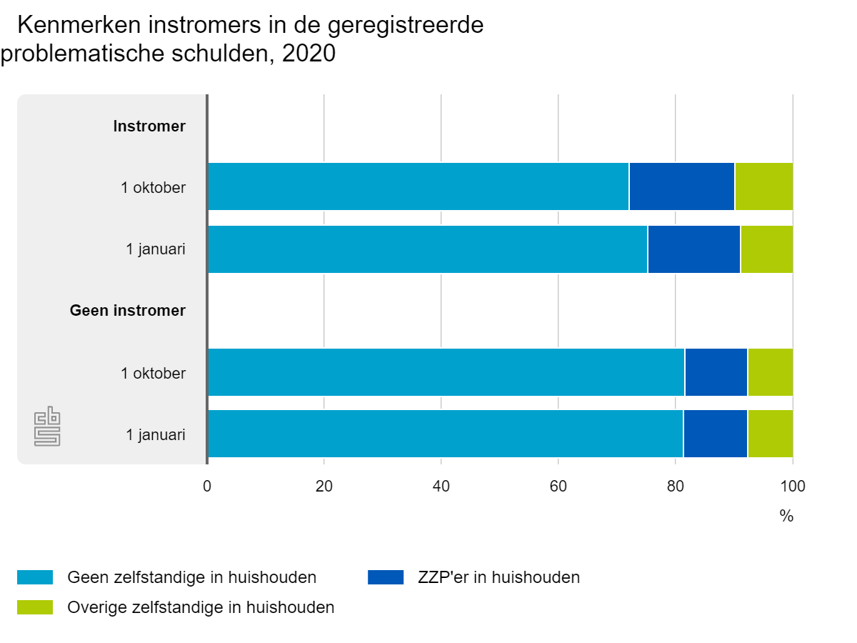
Een groeiend deel van de instromers in problematische schulden betreft zelfstandigen.
Aanleiding
Bron: CBS (2021)

Slide 7
Kan er voor de nabije toekomst een prognose gemaakt worden van het aantal personen dat een beroep doet op schuldhulpverlening of schuldenbewind?
Onderzoeksvraag
Kunnen we een inhaalslag verwachten?
  Steunpakketten zijn ten einde gekomen (inclusief uitstel van belastingbetaling).
  Door lockdowns zijn sommige mensen buiten beeld geraakt.
Risicogroepen: zelfstandigen, flexwerkers, jongeren, 55-plussers, migratieachtergrond
Differentiatie naar branche (zwaar getroffen of niet)
Met onzekerheid omgeven:
  Macro(economische) ontwikkelingen (bv. lockdowns, leveringsproblemen, inflatie, etc.)
  Problematische schulden ≠ beroep op schuldhulp

Slide 8
De kern van ons onderzoek bestaat uit een online enquête, met vertaalslag van uitkomsten naar de gehele bevolking aan de hand van CBS-data.
Onderzoeksaanpak
Online enquête met vragen aan ca. 500 personen over persoonlijke financiën.
  Vóór corona, huidige situatie en verwachting voor de nabije toekomst.
Differentiatie naar type inkomensbron.
  In loondienst (vast of flexibel), zelfstandig met personeel, zelfstandig zonder personeel
Differentiatie naar branche.
  zwaar getroffen of niet
Gericht op werkenden met een relatief laag inkomen.
  In loondienst: <3500 euro bruto per maand
  Zelfstandige: <45.000 euro per jaar (na aftrek van bedrijfskosten)
Rijke informatie over achtergrondkenmerken.
  Leeftijd, huishoudsituatie, geslacht, migratieachtergrond, opleidingsniveau

Slide 9
Omdat we het grootste effect verwachten voor zelfstandigen in getroffen sectoren, is deze groep oververtegenwoordigd in de steekproef.
Onderzoeksaanpak
Noot: Procentuele verdeling van respondenten over verschillende groepen (populatiewaarden tussen haakjes).
Getroffen sectoren:
  Horeca
  Cultuur, sport en recreatie
  Vervoer en opslag
  Verhuur en overige zakelijke diensten
  Detailhandel non-food en overige dienstverlening
Inkomensbron | Niet-getroffen sectoren | Getroffen sectoren
Loondienst | 18% (51%) | 50% (31%)
Zelfstandigen | 6% (13%) | 27% (6%)

Slide 10
In de enquête maken we onderscheid tussen vragen die direct relateren aan de gevolgen van corona en vragen over overige risicofactoren.
Onderzoeksaanpak
Drie vragen die direct relateren aan invloed corona op problematische schulden:
  Was uw inkomen vlak vóór de uitbraak van de coronacrisis hoger dan uw huidige inkomen?
  Kon u voor corona al uw rekeningen betalen? En hoe zit dat nu?
  Kon u voor corona rondkomen? En hoe zit dat nu?
Voorbeelden van vragen over risicofactoren:
  Teert u momenteel in op uw financiële reserves en zo ja, hoe lang houdt u dit vol?
  Heeft u schulden en zo ja, hoe hoog zijn deze schulden?
  Heeft u voldoende geld achter de hand om vier maanden zonder inkomen op te vangen?

Slide 11
Als we puur focussen op inkomensterugval, zien we dat een kwart van de respondenten hiermee te maken heeft.
Inkomensterugval als gevolg van corona
  Definitie van substantiële inkomensval: > 5000 euro op jaarbasis.
  142 van de 492 respondenten met inkomensval, oftewel 26%.
  Speelt vooral bij zelfstandigen en in getroffen sectoren:
  Voor de gehele werkzame bevolking vertaalt dit zich naar 18% met inkomensterugval.
    Dit gewogen percentage berekenen we aan de hand van CBS-cijfers over aantallen werkenden, gedifferentieerd naar inkomensbron en sector
Inkomensval | Loondienst | Zelfstandigen |  | Niet-getroffen sector | Getroffen sector
Ja | 20% | 38% |  | 12% | 30%
Nee | 80% | 62% |  | 88% | 70%

Slide 12
Werkenden met een inkomensterugval hadden 2x zo vaak coronasteun. Ook waren er binnen deze groep meer bedrijfsoprichtingen- en beëindigingen.
Kenmerken van personen met inkomensval

Slide 13
Maar een kleine groep die te maken heeft gehad met een inkomensterugval, geeft aan niet alle rekeningen meer te kunnen betalen.
Afbakening van groep met risico op schulden
Op basis hiervan definiëren we de groep met vergroot risico op schuldenproblematiek.
  Inkomensterugval: 26% van respondenten…
  én terugval in het kunnen betalen van rekeningen: 12% van respondenten met inkomensval.
  3% van de respondenten valt dus in de risicogroep.
  Vertaald naar de gehele populatie werkenden met laag inkomen gaat het om ruim 2%.
Kan alle rekeningen betalen? | Kon vóór corona niet alle rekeningen betalen | Kon vóór corona alle rekeningen betalen
Ja | 1% | 79%
Nee | 8% | 12%

Slide 14
Beëindiging van de steunregelingen is een belangrijke factor waarom personen met een inkomensterugval verwachten niet meer rond te kunnen komen.
Redenen waarom mensen niet meer rondkomen

Slide 15
Van de personen in de risicogroep vallen verreweg de meesten onder zelfstandigen of flexwerkers in getroffen sectoren.
Kenmerken van de risicogroep
Bijna 70% van de risicogroep is een zelfstandige.
Van de overige 30% heeft 80% een flexibel contract.
94% werkt in een getroffen sector.

Slide 16
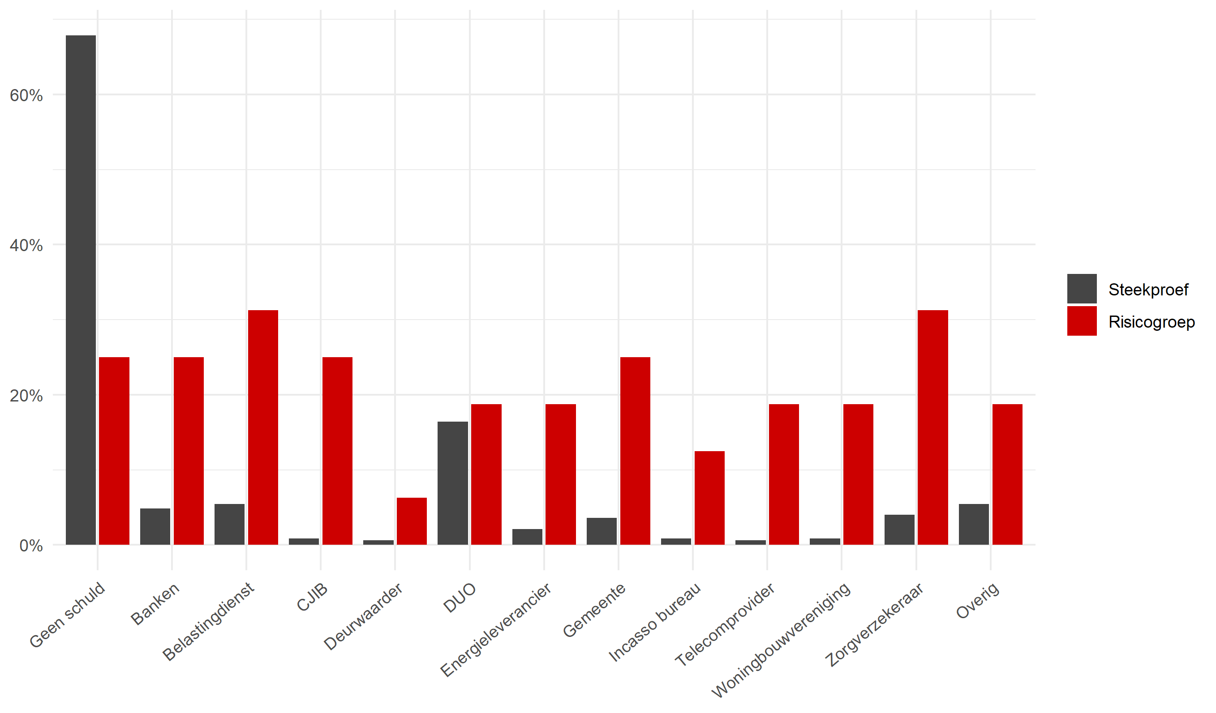
Personen die tot de risicogroep behoren hebben vaker schulden dan de totale steekproef.
Kenmerken van risicogroep

Slide 17
De risicogroep kenmerkt zich door het vaker interen op financiële reserves, minder vaak toereikende buffers en hogere schulden dan de totale steekproef.
Andere onderliggende risicofactoren

Slide 18
Risicogroep bestaat uit relatief veel mannen, jongeren, lager opgeleiden en alleenstaanden.
Persoonskenmerken van de risicogroep

Slide 19
Als alle personen in de risicogroep in de problematische schulden belanden, neemt het aantal mensen met problematische schulden toe met ca. 20%.
Vertaling naar risicogroep in de populatie
Binnen de werkzame bevolking met een relatief laag inkomen is de kans om tot de risicogroep te behoren ruim 2%.
Deze groep bestaat uit 5,5 mln. werkenden, oftewel ca. 130.000 in de risicogroep.
Momenteel 614.000 huishoudens met problematische schulden, dus toename van 20%.
Bovengrens van verwachte toename schuldenproblematiek.
  Definitie CBS strakker dan die wij hanteren.
We nemen hoge schulden (>5000 e.) op als voorwaarde om tot risicogroep te behoren.
In dat geval behoort maar 0,3% van de werkenden met laag inkomen tot de risicogroep, oftewel 17.000 werkenden.
Het gaat dan dus om een toename van problematische schulden van 3%.
Ondergrens van verwachte toename schuldenproblematiek.

Slide 20
De bandbreedte voor de toename van schuldenproblematiek vertaalt zich naar een verwachte toename van hulpvragen tussen de 3000 en 18.000.
Van schulden naar beroep op schuldhulp
De NVVK rapporteerde voor het jaar 2019 89.152 hulpvragen.
Bij de verwachte toename van schuldenproblematiek tussen de 3% en 20% gaat het dan om een toename van hulpvragen tussen de pakweg 3000 en 18.000.
Merk op: niet alle nieuwe hulpvragen zullen zich op hetzelfde moment voordoen, maar waarschijnlijk verspreid over meerdere jaren.
Verder betreft het hier alleen een schatting van de instroom als gevolg van corona.

Slide 21
De analyse op de enquêteresultaten wordt aangevuld met uitkomsten uit een uitvraag onder NVVK-leden
Aanvullende analyse (work in progress)
Enquête onder NVVK-leden
  Aanvullend op enquête onder online panel (expert view)
  Ook zicht op mensen die tijdens lockdowns niet in beeld zijn gekomen
  Toekomstverwachting

Slide 22
Voorlopige conclusies
18% van de werkzame bevolking met een relatief laag inkomen kende een substantiële inkomensval tijdens corona.
Slechts 12% daarvan kent ook een terugval in het kunnen betalen van rekeningen.
Deze groep bestaat vrijwel alleen uit zelfstandigen of flexwerkers in getroffen sectoren.
Op landelijk niveau zijn er tussen de 17.000 en 130.000 werkenden met een relatief laag inkomen die in deze risicogroep vallen.
Dit vertaalt zich naar een verwachte toename in het aantal hulpvragen tussen de 3000 en 18.000.
Het werkelijke aantal hangt onder andere af van het economische herstel na corona en in hoeverre deze specifieke groep de weg naar schuldhulp weet te vinden.
De verwachte toename in hulpvragen is enkel gebaseerd op de groep die tijdens corona een inkomensval meemaakte.
  Mensen die door lockdowns niet in beeld zijn gekomen bij hulpverleners vallen hier niet onder.
  Hetzelfde geldt voor mensen die in de problemen komen door huidige macro-ontwikkelingen.

Slide 23
Meer schuldhulp door corona?
Hartelijk dank voor uw aandacht!
Remco van Eijkel
r.vaneijkel@seo.nl
06 43226288

Slide 24
Stellingen
Zelfstandigen weten minder makkelijk de weg te vinden naar de schuldhulpverlening dan anderen met problematische schulden.
Zelfstandigen en flexwerkers met een schuldhulpvraag vereisen een andere benadering dan anderen met problematische schulden.
De groep met problematische schulden die tijdens de lockdowns buiten beeld is geraakt, is minstens zo groot als de groep met een substantiële inkomensval.
De stijgende energieprijzen als gevolg van de oorlog in Oekraïne zullen tot meer schuldhulpvragen leiden dan de coronacrisis.

